Slide 1



Slide 2
«Σχεδιασμός, ανάπτυξη και αποτίμηση εκπαιδευτικού υλικού με τη μέθοδο της εξ αποστάσεως εκπαίδευσης για τη διδασκαλία της ελληνικής ως δεύτερης γλώσσας σε μαθητές Ρομά Δημοτικού Σχολείου»
Πρόγραμμα Μεταπτυχιακών Σπουδών:
«Επιστήμες της Αγωγής - Εξ Αποστάσεως Εκπαίδευση με την χρήση των ΤΠΕ (e-Learning)»
Μαλαματένια Ζαχαριουδάκη
Επιτροπή Κρίσης ΔΕ
Παναγιώτης Αναστασιάδης Καθηγητής Πανεπιστημίου Κρήτης | Ασπασία Χατζηδάκη Καθηγήτρια Πανεπιστημίου Κρήτης | Ιωάννης Ιερωνυμάκης Ε.ΔΙ.Π. Πανεπιστημίου Κρήτης
Ρέθυμνο, 2022

Slide 3
1. Σκοπός
Σχεδιασμός
Διαδραστικού Συμπληρωματικού Εκπαιδευτικού Υλικού (Ε.Υ.)
για τη διδασκαλία του ελληνικού αλφάβητου σε μαθητές
Ρομά Δημοτικού Σχολείου σε περιβάλλοντα
e-Learning με τη χρήση ΤΠΕ, με βάση:
Δημιουργία
Αποτίμηση
τη μεθοδολογία της εξ αποστάσεως εκπαίδευσης
τις αρχές σχεδιασμού Ε.Υ. που έχουν προταθεί από τους θεωρητικούς του πεδίου.

Slide 4
2. Συνεισφορά της διπλωματικής (1/2)
O Covid-19 προκάλεσε αναστολή λειτουργίας όλων των βαθμίδων (Αναστασιάδης, 2020), ενώ απουσίαζε έτοιμο υλικό, σχεδιασμένο σύμφωνα με τις αρχές της εξΑΕ (Κοντογεωργάκου, 2020). | Τα παιδιά Ρομά σε μεγάλο ποσοστό βρίσκονται εκτός σχολείου ή η φοίτησή τους σε αυτό είναι διακοπτόμενη (Σκούρτου,2016) | Μπορεί κάποιος να φανταστεί πως τα δεδομένα αυτά επηρέασαν την ενταξιακή πορεία των μαθητών Ρομά στο σχολείο.

Slide 5
2. Συνεισφορά της διπλωματικής (2/2)
Δημιουργία συμπληρωματικού Ε.Υ. με τη μεθοδολογία της εξΑΕ → στο πλαίσιο μίας διαφοροποιημένης διδασκαλίας
Εκπαιδευτική
Εμπλουτισμός
της ερευνητικής βιβλιογραφίας για το Ε.Υ. στα
e-learning περιβάλλοντα.
Ερευνητική
Ενίσχυση φοίτησης, περιορισμός σχολικής διαρροής, ενδυνάμωση αυτοεκτίμησης, γνωριμία & αξιοποίηση Ε.Υ.
στo πλαίσιo της εξΑΕ.
Κοινωνική
Ανάδειξη ενδιαφερόντων πεδίων που θα μπορούσαν
να αποτελέσουν αντικείμενα μελέτης βιβλιογραφικών ερευνών.
Θεωρητική

Slide 6
3. Ερευνητικά Ερωτήματα (1/2)
Τα τρία ερευνητικά ερωτήματα που ακολουθούν απαντώνται από την αποτίμηση που πραγματοποιήθηκε από τους ειδικούς της εξΑΕ:
.
Το εκπαιδευτικό υλικό διέπεται από τις αρχές και τη μεθοδολογία της εξ αποστάσεως εκπαίδευσης;
Το εκπαιδευτικό υλικό έχει δημιουργηθεί σύμφωνα με τις αρχές της Πολυμεσικής Μάθησης;
Ποια είναι τα πιο δυνατά σημεία του Ε.Υ. και ποιες είναι οι προτάσεις βελτίωσής του;
1º
2º
3º

Slide 7
3. Ερευνητικά Ερωτήματα (2/2)
Τα επόμενα ερευνητικά ερωτήματα απαντώνται από την αποτίμηση που πραγματοποιήθηκε από τους μαθητές:
Ποια είναι η διαθεσιμότητα και η συχνότητα χρήσης νέων τεχνολογιών από τους μαθητές;
Ποιες είναι οι απόψεις/στάσεις τους για το Ε.Υ.;
Ποια είναι η γνώμη τους για τον νέο τρόπο διδασκαλίας;
Τι είναι αυτό πού τους άρεσε περισσότερο στο Ε.Υ.; Τι θα ήθελαν να αλλάξει στο Ε.Υ. , για να τους αρέσει περισσότερο; Το Ε.Υ. με μία λέξη;
4º
5º
6º
7º

Slide 8
4. Δομή της εργασίας
ΘΕΩΡΗΤΙΚΟ ΠΛΑΙΣΙΟ
1^{ο} κεφάλαιο: Εννοιολογική Οριοθέτηση των όρων εξΑΕ και σχολική εξΑΕ.
2^{ο} κεφάλαιο: Ο ρόλος του Ε.Υ. στην εξΑΕ και οι Αρχές Σχεδιασμού του.
3^{ο} κεφάλαιο: Η Εκπαίδευση των παιδιών Ρομά.
ΔΗΜΙΟΥΡΓΙΑ ΕΚΠΑΙΔΕΥΤΙΚΟΥ ΥΛΙΚΟΥ
4^{ο} κεφάλαιο: Η Μεθοδολογία Σχεδιασμού του Ε.Υ.
ΑΠΟΤΙΜΗΣΗ ΕΚΠΑΙΔΕΥΤΙΚΟΥ ΥΛΙΚΟΥ
5^{ο} κεφάλαιο: Η Μεθοδολογία της Έρευνας (από ειδικούς εξΑΕ και από μαθητές).
6^{ο} κεφάλαιο: Συμπεράσματα και Προτάσεις Μελλοντικής Έρευνας.

Slide 9
5. Θεωρητικό Πλαίσιο (1/2)
1.Εννοιολογική οριοθέτηση εξΑΕ:
Ορισμός εξΑΕ: «η εξΑΕ εκπαίδευση είναι αυτή που διδάσκει και ενεργοποιεί τον μαθητή πώς να μαθαίνει μόνος του και πώς να λειτουργεί αυτόνομα προς μια ευρετική πορεία αυτομάθησης χρησιμοποιώντας όλα τα διαθέσιμα μέσα μεταφοράς της πληροφορίας με παιδαγωγικούς όρους» (Λιοναράκης, 2001, σ.35)
Σχολική εξΑΕ: Ορισμός και είδη:
Αυτοδύναμη, Συμπληρωματική, Μεικτή
Σύγχρονη, Ασύγχρονη
2. Το Ε.Υ. στην εξΑΕ:
Ο ρόλος του Ε.Υ. στην εξΑΕ: κύριος κορμός & δραστηριότητες με ανατροφοδότηση: αυτοαξιολόγηση → ενημέρωση για τα αποτελέσματα της μελέτης τους (Μουζάκης, 2006)
Αρχές σχεδιασμού εξ αποστάσεως Ε.Υ.

Slide 10
5. Θεωρητικό Πλαίσιο (2/2)
Η εκπαίδευση των παιδιών Ρομά
Εννοιολογική προσέγγιση / Ιστορική αναδρομή της καταγωγής τους.
Η γλώσσα τους Ρομανί → δεν καλλιεργήθηκε γραπτώς (Καραθανάση, 2009)
Η εκπαίδευση των παιδιών Ρομά και οι δυσκολίες τους στον Γραπτό Λόγο.
Ο Κοινωνικός Αποκλεισμός τους στην Εκπαίδευση.
Οι Ρομά ως Δίγλωσσοι μαθητές.

Slide 11
6. Παραγόμενο εκπαιδευτικό υλικό (1/4)
Σύμφωνα με τις Μανούσου & Χαρτοφύλακα (2020) το εξ αποστάσεως Ε.Υ. μπορεί να είναι:
Νέο υλικό
Μετασχηματισμός συμβατικού υλικού σε εξ αποστάσεως
Σύνθεση νέου υλικού με την αξιοποίηση διαθέσιμων πόρων
Το Ε.Υ. που σχεδιάστηκε στο πλαίσιο της Διπλωματικής Εργασίας κατά κύριο λόγο αποτελεί μετασχηματισμό συμβατικού υλικού σε εξ αποστάσεως. Ειδικότερα, βασίστηκε στην 1η Θεματική Ενότητα της σειράς ΓΕΙΑ ΣΑΣ: «Πρώτη Γνωριμία».
Το Ε.Υ. του μαθήματος αποτελείται από δύο Δ.Ε. προκειμένου να αξιοποιηθεί από μαθητές Ρομά ως συμπληρωματικό υλικό για να μάθουν την Α-Β.

Slide 12
6. Παραγόμενο εκπαιδευτικό υλικό (2/4)
Λόγοι επιλογής μετασχηματισμού του παρόντος συμβατικού Ε.Υ. σε εξ αποστάσεως:
Η ερευνήτρια είναι εκπαιδευτικός στο έργο «Υποστηρικτικές παρεμβάσεις σε κοινότητες ΡΟΜΑ για την ενίσχυση της πρόσβασης και μείωση της εγκατάλειψης της εκπαίδευσης από παιδιά και εφήβους» του ΕΚΠΑ
Το παρόν Ε.Υ. προτείνεται από το έργο.

Slide 13
6. Παραγόμενο εκπαιδευτικό υλικό (3/4)
Αρχές Σχεδιασμού εξ αποστάσεως Ε.Υ. που εφαρμόστηκαν:
Holmberg (2002)
Τυπολογία West & Λιοναράκη (2001)
οι Αρχές της Πολυμεσικής Μάθησης του Mayer (2015)
Αρχές Mena (1992)
Τεχνολογικά εργαλεία δημιουργίας Ε.Υ.:
Πλατφόρμα Chamilo – LMS (πλατφόρμα διαχείρισης Ε.Υ.)
H5P - διαδραστικό περιεχόμενο σε HTML5
Το ψηφιακό περιβάλλον Padlet
Η διαδικτυακή πλατφόρμα Wordwall
Το PowerPoint: Διαδραστική παρουσίαση υλικού
Εργαλεία ηχογράφησης
Το Doodly - συνόψεις των Δ.Ε.
Το Animaker - δημιουργία Avatar και Animation videos

Slide 14
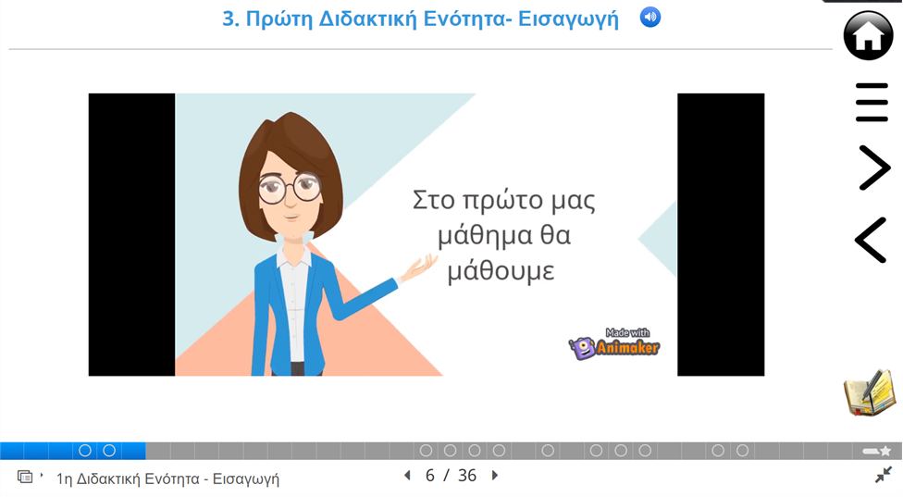
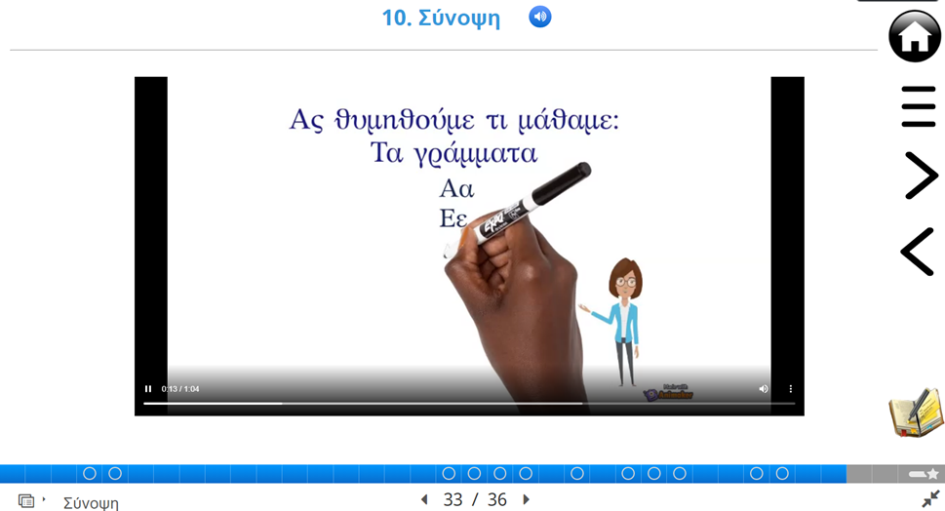
6. Παραγόμενο εκπαιδευτικό υλικό (4/4)
- Σύνδεσμος μαθήματος:
http://chamilo.datacenter.uoc.gr/metchamilo/user_portal.php?nosession=true

Slide 15
7. Μεθοδολογία Έρευνας (1/2)
Μεθοδολογία Έρευνας | Ειδικοί εξΑΕ | Μαθητές
Είδος και Μέθοδος ‘Έρευνας | Ποιοτική Έρευνα - Ποιοτική Ανάλυση Περιεχομένου | Ποιοτική Έρευνα - Ποιοτική Ανάλυση Περιεχομένου
Χρονική Περίοδος | Σεπτέμβριος – Οκτώβριος 2021 | Νοέμβριο - Δεκέμβριο του 2021
Δειγματοληπτική Μέθοδος | Σκόπιμη Δειγματοληψία – 3 ειδικοί εξΑΕ (ως ειδικοί νοούνται τα μέλη της ομάδας μου στο ΠΜΣ με εμπειρία στον σχεδιασμό εξ αποστάσεως Ε.Υ.) | Σκόπιμη Δειγματοληψία – 7 μαθητές Ρομά Δημοτικού Σχολείου
Μέσα Συλλογής Δεδομένων | Δομημένο ερωτηματολόγιο με ανοιχτού τύπου ερωτήσεις | Ημι-δομημένες συνεντεύξεις
Μονάδα Ανάλυσης | Η φράση ή/και η πρόταση ανάλογα με την αξία που παρουσιάζει ως προς τους άξονες ανάλυσης. | Η φράση ή/και η πρόταση ανάλογα με την αξία που παρουσιάζει ως προς τους άξονες ανάλυσης.

Slide 16
7. Μεθοδολογία Έρευνας (2/2)
Μεθοδολογία Έρευνας | Ειδικοί εξΑΕ | Μαθητές
Αξιοπιστία - Εγκυρότητα | Αρχές Κατηγοριοποίησης αξόνων: Αντικειμενικότητα, Εξαντλητικότητα, Καταλληλότητα, Αμοιβαίου Αποκλεισμού. Αποτίμηση Ε.Υ. από ειδικούς και μαθητές. | Αρχές Κατηγοριοποίησης αξόνων: Αντικειμενικότητα, Εξαντλητικότητα, Καταλληλότητα, Αμοιβαίου Αποκλεισμού. Αποτίμηση Ε.Υ. από ειδικούς και μαθητές
Διερεύνηση απόψεων | Αρχές και μεθοδολογία της εξΑΕ Αρχές Πολυμεσικής Μάθησης Θετικά στοιχεία του Ε.Υ. -Προτάσεις βελτίωσης | Διαθεσιμότητα και χρήση ΤΠΕ Απόψεις/στάσεις για το Ε.Υ. Απόψεις για τον νέο τρόπο διδασκαλίας Θετικά στοιχεία του Ε.Υ. -Προτάσεις βελτίωσης

Slide 17
8. Αποτελέσματα - Κύρια ευρήματα (1/7)
1^{ο} Ερευνητικό Ερώτημα
Επιστημονική Συνοχή/ Τεκμηρίωση:
Βιβλιογραφική τεκμηρίωση πληροφοριών. Δυνατότητα για περαιτέρω μελέτη.
Απλή – Κατανοητή Παρουσίαση Γνωστικού Αντικειμένου:
Φιλικό, οικείο ύφος. Ευανάγνωστη γραφή. Καθομιλουμένη γλώσσα. Τμηματική παρουσίαση πληροφοριών. Κείμενο, εικόνες, βίντεο. Χρωματικές συνθέσεις.
Ευχρηστία:
Κατανοητά & αναγνωρίσιμα κουμπιά. Εύκολη πλοήγηση. Αναμενόμενο περιεχόμενο υπερσυνδέσμων.
Υποστήριξη/
Καθοδήγηση στη μελέτη:
Συμβουλές μελέτης Ε.Υ. & επεξηγηματικά σχόλια. Έμφαση σε συγκεκριμένα σημεία.
Υποστήριξη Αλληλεπίδρασης:
Ο εκπαιδευόμενος μέλος μιας κοινωνικής ομάδας. Κριτική προσέγγιση. Ανατροφοδότηση.
Δυνατότητα Αναστοχασμού/ Αυτοαξιολόγησης:
Δραστηριότητες. Έλεγχος προόδου.
Σκοπός & Προσδοκώμενα Αποτελέσματα:
Σαφή διατύπωση. Παρακίνηση σε επίπεδο γνώσεων, δεξιοτήτων, στάσεων.

Slide 18
8. Αποτελέσματα - Κύρια ευρήματα (2/7)
2^{ο} Ερευνητικό Ερώτημα
Εφαρμογή Αρχών Πολυμεσικής Μάθησης (Mayer, 2015)
Πολυμεσική Αρχή
Αρχή Τροπικότητας
Αρχή της Συνοχής
Αρχή της Προσωποποίησης
Αρχή της Φωνής
Αρχή της Εικόνας (Avatar)
Αρχή της κατάτμησης

Slide 19
8. Αποτελέσματα - Κύρια ευρήματα (3/7)
3^{ο} Ερευνητικό Ερώτημα
Δυνατά σημεία
-Απλή & κατανοητή γλώσσα
Προτάσεις Βελτίωσης
-Καμία αλλαγή
-Προσθήκη ομαδικών δραστηριοτήτων
-Πληθώρα δραστηριοτήτων
-Προσθήκη ομαδικών δραστηριοτήτων
-Πολυτροπικά κείμενα
-Τμηματική Παρουσίαση
-Ελκυστικό

Slide 20
Αποτελέσματα - Κύρια ευρήματα (4/7)
4^{ο} Ερευνητικό Ερώτημα
Διάθεση τεχνολογικού εξοπλισμού
Σύνδεση στο διαδίκτυο
Καθημερινή χρήση για ψυχαγωγικούς κυρίως λόγους
Μικρή εξοικείωση με ΤΠΕ
Ένας μαθητής συμμετείχε στην εξΑΕ την περίοδο της καραντίνας

Slide 21
8. Αποτελέσματα - Κύρια ευρήματα (5/7)
5^{ο} Ερευνητικό Ερώτημα
Φιλικός και κατανοητός τρόπος γραφής
Εύχρηστο
Οικεία φωνή & Avatar
Αναλυτικές και σαφείς οδηγίες
Κλιμακούμενης δυσκολίας δραστηριότητες με ανατροφοδότηση. Αγαπημένη η άσκηση αναγραμματισμού. Δυσκολία «Σύρε και άφησε»
Έμαθαν να αναγνωρίζουν τα γράμματα και να διαβάζουν λέξεις &σύντομες περιόδους

Slide 22
8. Αποτελέσματα - Κύρια ευρήματα (6/7)
6^{ο} Ερευνητικό Ερώτημα
Αποτίμηση από τάμπλετ
Τους άρεσε η μέθοδος διδασκαλίας. Εφαρμογή σε άλλα μαθήματα, κυρίως Ιστορία & Μαθηματικά.
Ενεργοποίηση ενδιαφέροντος για το γλωσσικό μάθημα

Slide 23
8. Αποτελέσματα - Κύρια ευρήματα (7/7)
7^{ο} Ερευνητικό Ερώτημα
Τους άρεσαν:
Όλα
Οι δραστηριότητες αναγραμματισμού
Τα διαδραστικά βίντεο, οι εικόνες και ο ήχος
Αλλαγές:
Τίποτα
Πιο πολύ χρώμα
Αφαίρεση Δραστηριότητας «Σύρε & άφησε»
Το Ε.Υ. με μία λέξη:
Αγάπη Ωραίο Καταπληκτικό
Διασκεδαστικό Tέλειο Φανταστικό
Ενθουσιασμός

Slide 24
9. Συμπεράσματα (1/4)
1ο
2ο
To E.Y. έχει δημιουργηθεί, με βάση τις αρχές της Πολυμεσικής Μάθησης του Mayer (2015)
To E.Y. έχει δημιουργηθεί με βάση τις αρχές και τη μεθοδολογία της εξΑΕ, ενώ κατά τον σχεδιασμό του ακολουθήθηκαν οι επτά αρχές σχεδιασμού και ανάπτυξης μαθησιακού υλικού ειδικά για την εξ αποστάσεως εκπαίδευση των Σπανακά & Λιοναράκη (2017), η τυπολογία των West & Λιοναράκη (2001), του Holmberg (2002) και της Mena (1992).

Slide 25
9. Συμπεράσματα (2/4)
3ο
4ο
Το Ε.Υ. παρακίνησε τους μαθητές Ρομά σε επίπεδο Γνώσεων, Δεξιοτήτων, Στάσεων (ευχρηστία, ύφος γραφής, μαθησιακά αποτελέσματα).
Το Ε.Υ. και ο τρόπος διδασκαλίας ανανέωσε το ενδιαφέρον τους για το Γλωσσικό Μάθημα.
Τα παραπάνω είναι σύμφωνα με τα αποτελέσματα των ερευνών των Μανούσου(2009), Μπακογιάννη & Καβακλή (2003) και Ζόμπολας & Μανούσου (2011) οι οποίες συνδέουν το εκπαιδευτικό περιεχόμενο με την μάθηση.
Οι ΤΠΕ παρουσιάζουν τις πληροφορίες με πολλαπλό τρόπο (ήχο, εικόνα, κείμενο, γραφικά) → η μάθηση να ανταποκρίνεται στα ενδιαφέροντα των μαθητών και
η πληροφορία να είναι περισσότερο προσβάσιμη και ευκολότερα επεξεργάσιμη, καθώς ο μαθητής την προσλαμβάνει και επεξεργάζεται την πληροφορία με δύο κανάλια (όραση και ακοή), (Χατζηδάκη, Σπαντιδάκης, Αναστασιάδης, Επιμ., 2014)

Slide 26
9. Συμπεράσματα (3/4)
Περιορισμοί της έρευνας
Το δείγμα των ερευνών ήταν απόρροια σκόπιμης δειγματοληψίας.
Το Ε.Υ. αποτιμήθηκε από μαθητές Ρομά συγκεκριμένων τάξεων και σχολείων.
Το Ε.Υ. δεν αποτιμήθηκε από ειδικούς της διδασκαλίας της ελληνικής ως δεύτερης γλώσσας.
Το σύνολο των αποτελεσμάτων της έρευνας έχει χαρακτήρα ενδείξεων καλών πρακτικών σχεδιασμού και ανάπτυξης του συγκεκριμένου Ε.Υ. παρά γενικεύσιμων αποτελεσμάτων.

Slide 27

9. Συμπεράσματα (4/4)
Προτάσεις για μελλοντική έρευνα
Δημιουργία πρότυπου διαδραστικού Ε.Υ. με τη μέθοδο της εξΑΕ για τη διδασκαλία της ελληνικής ως δεύτερης γλώσσας σε μαθητές Ρομά που θα λαμβάνει υπόψη του τις ιδιαιτερότητες της πολιτισμικής τους προέλευσης (Κάτσικα, 2006).
Το Ε.Υ. που θα δημιουργηθεί μπορεί να αποτιμηθεί από περισσότερους:
εκπαιδευτικούς – ειδικούς της εξΑΕ και του αντικειμένου
από μαθητές – περισσότερων τάξεων και σχολείων
στο πλαίσιο μίας ολοκληρωμένης διδακτικής παρέμβασης.

Slide 28


Σας ευχαριστώ πολύ!
This Photo by Unknown Author is licensed under CC BY-SA
This Photo by Unknown Author is licensed under CC BY-NC-ND

